Slide 1

CHÀO MỪNG QUÝ THẦY CÔ GIÁO VÀ TẤT CẢ CÁC EM HỌC SINH

Slide 2
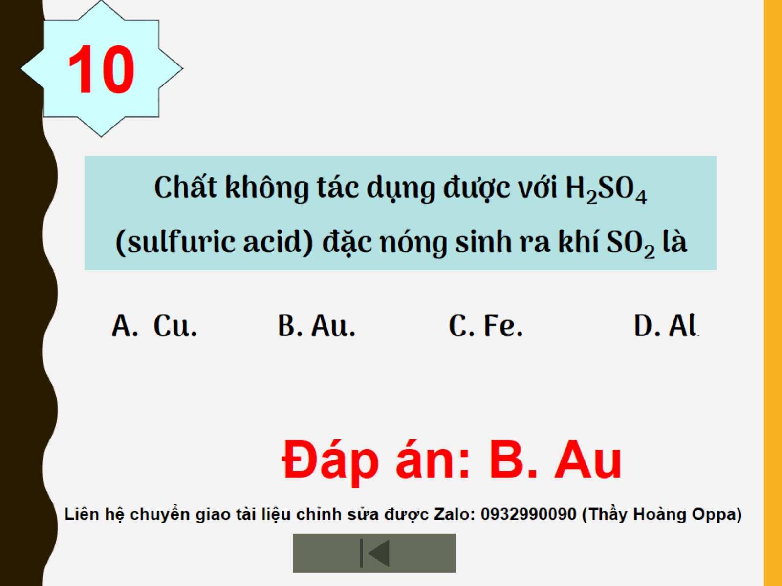

Slide 3
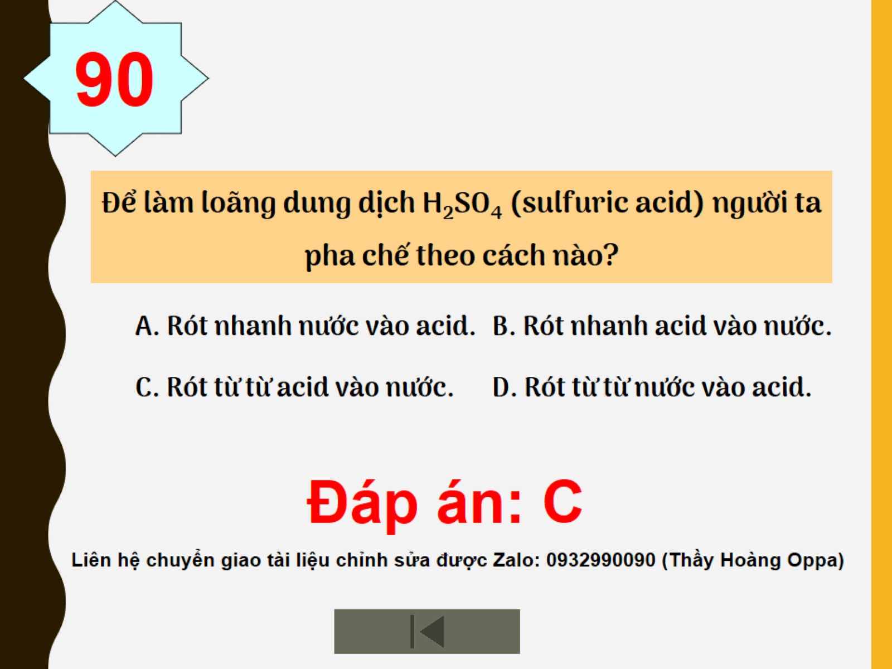

Slide 4
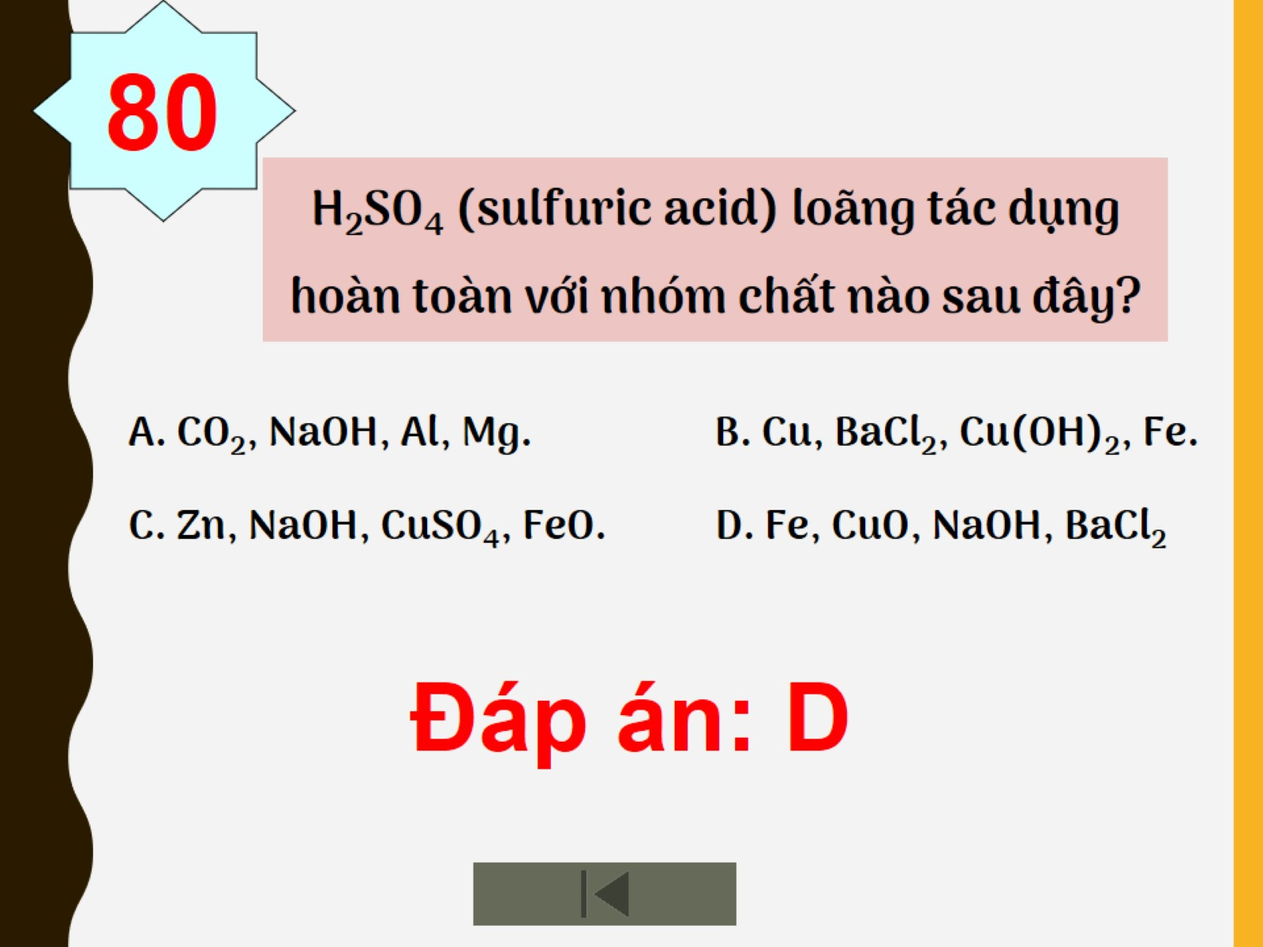


Slide 5
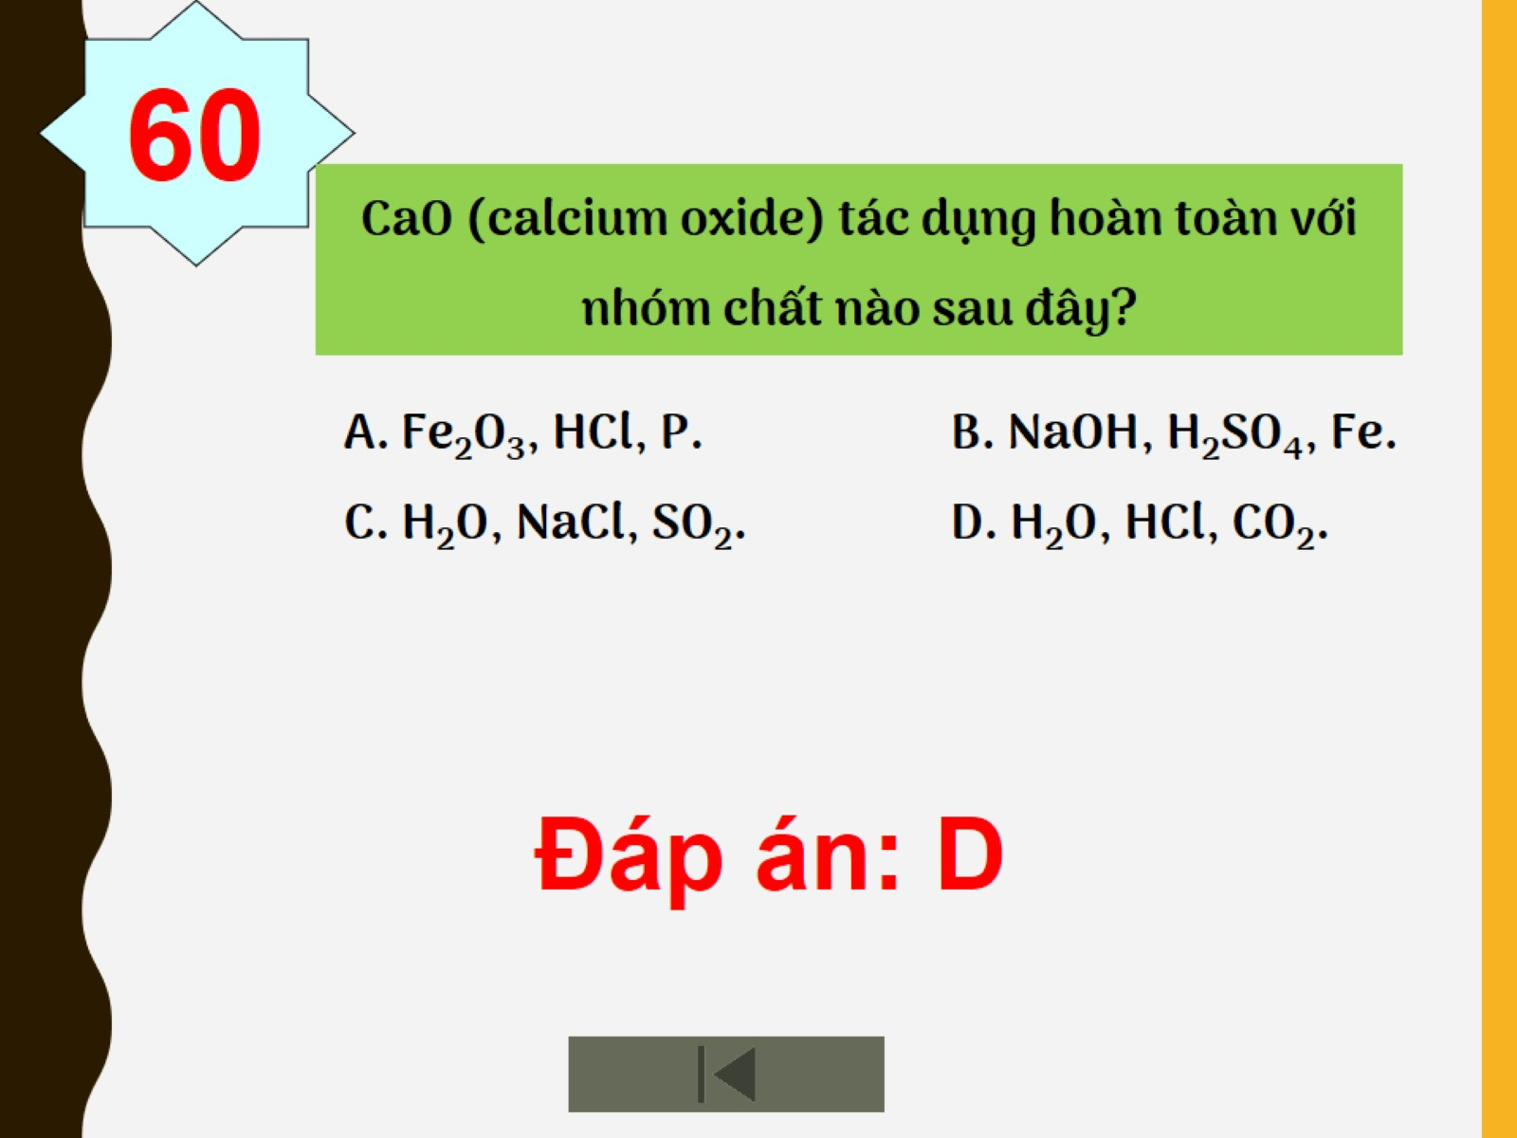


Slide 6
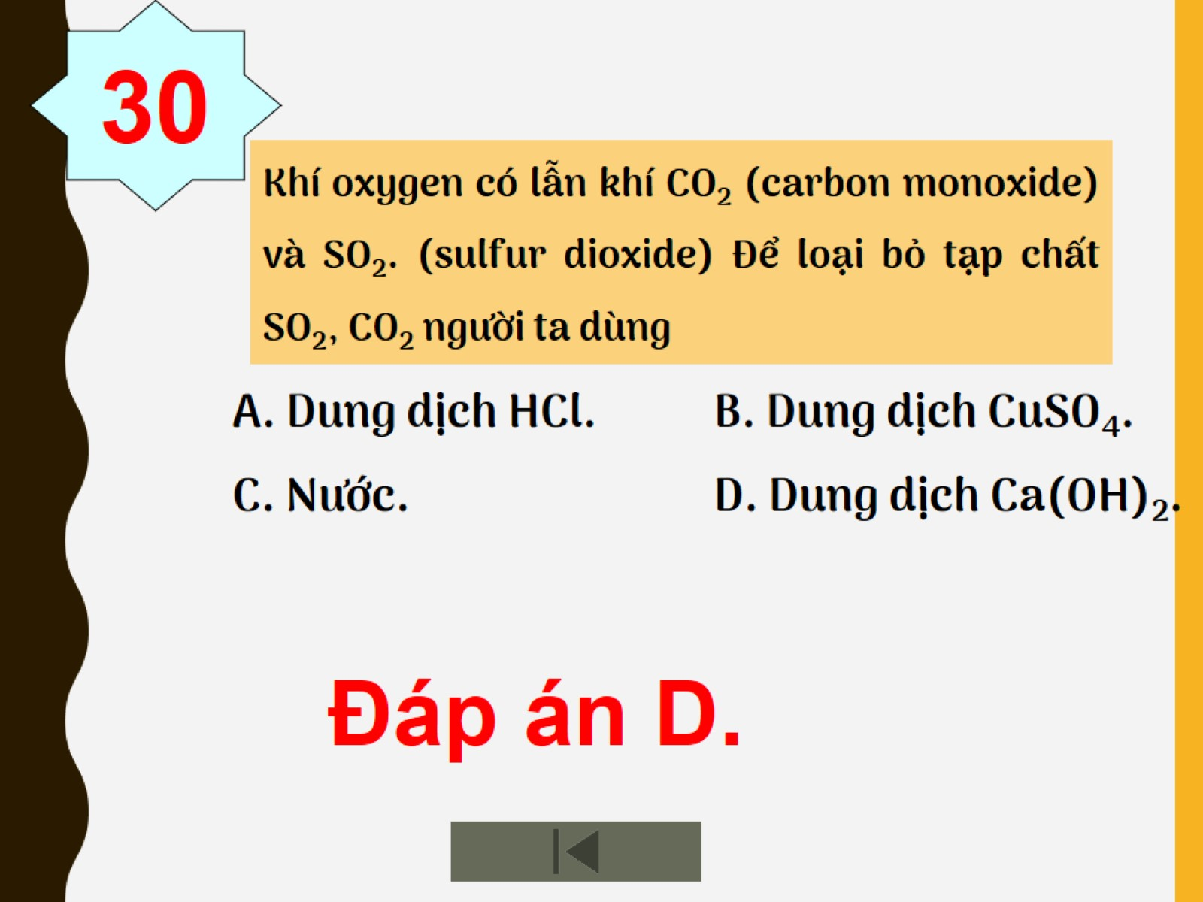
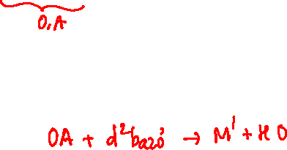

Slide 7
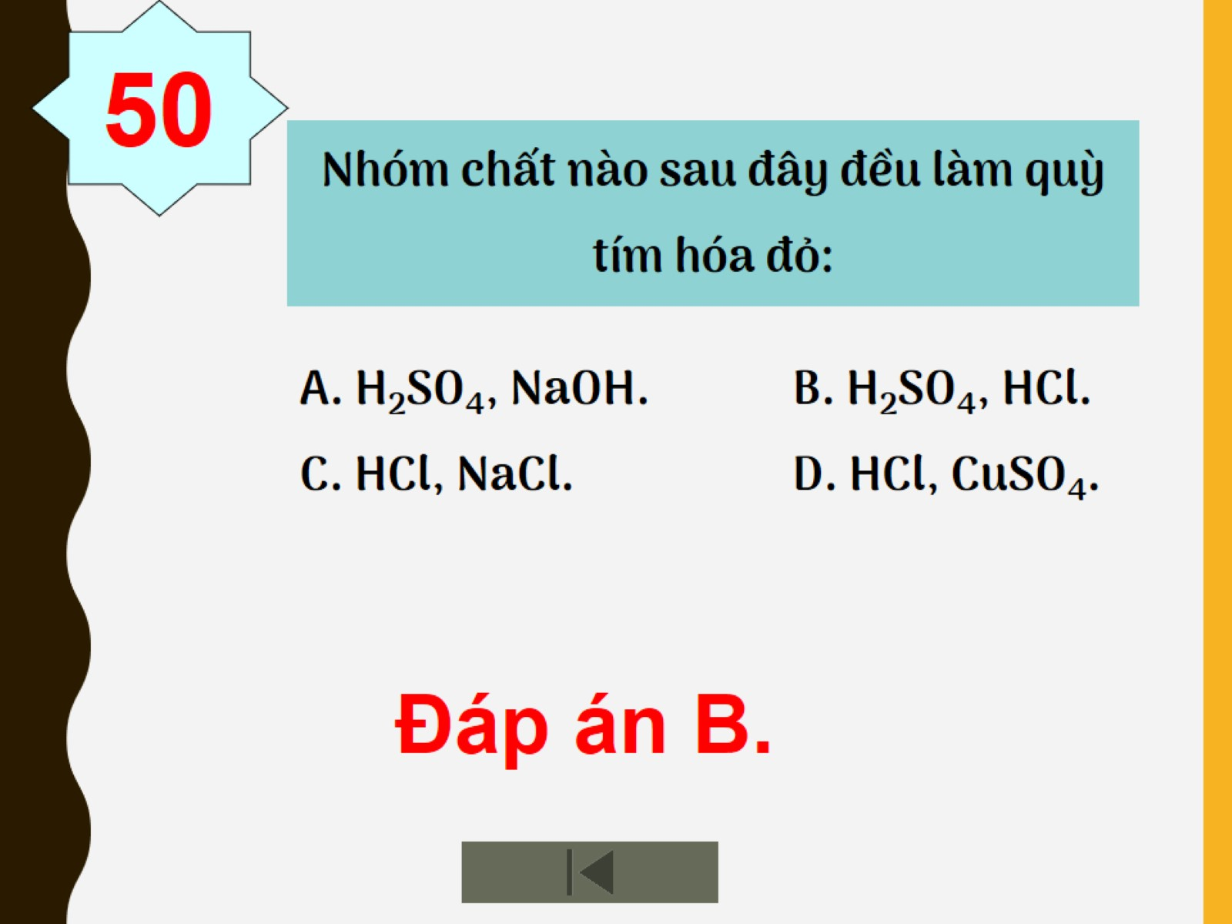

Slide 8
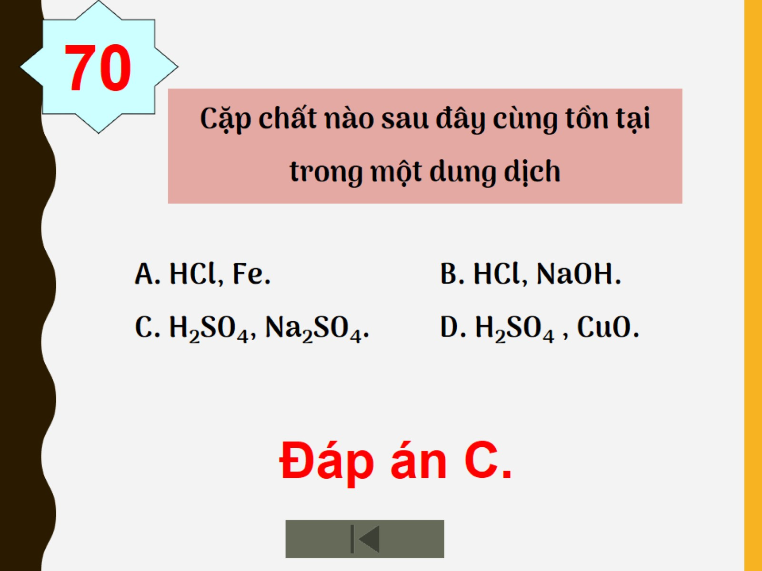


Slide 9
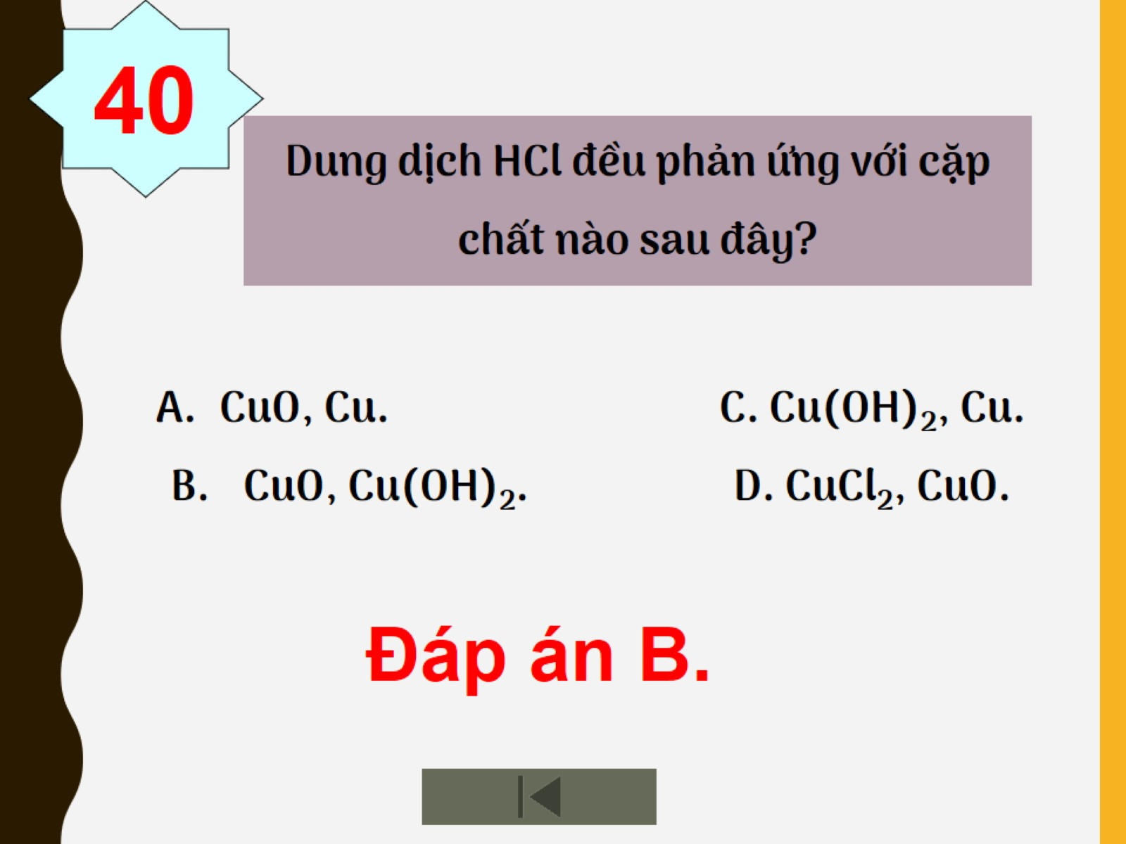


Slide 10
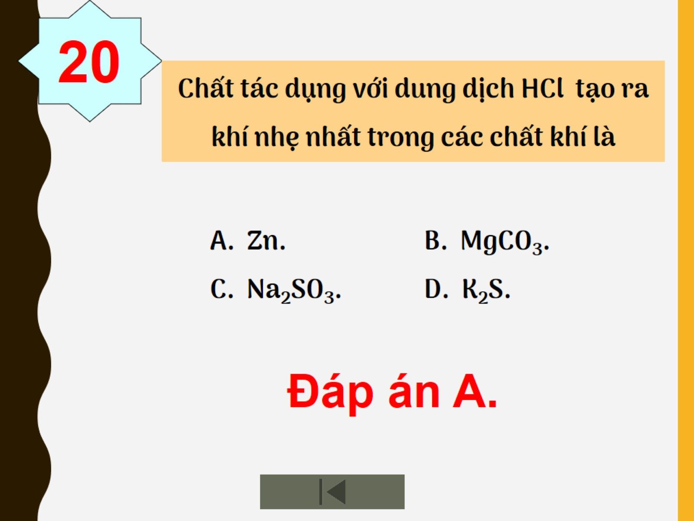
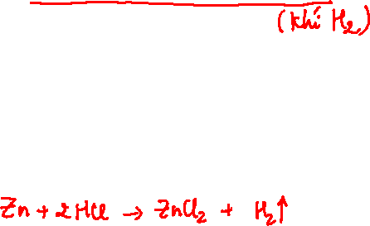

Slide 11


TIẾT 10

Slide 12
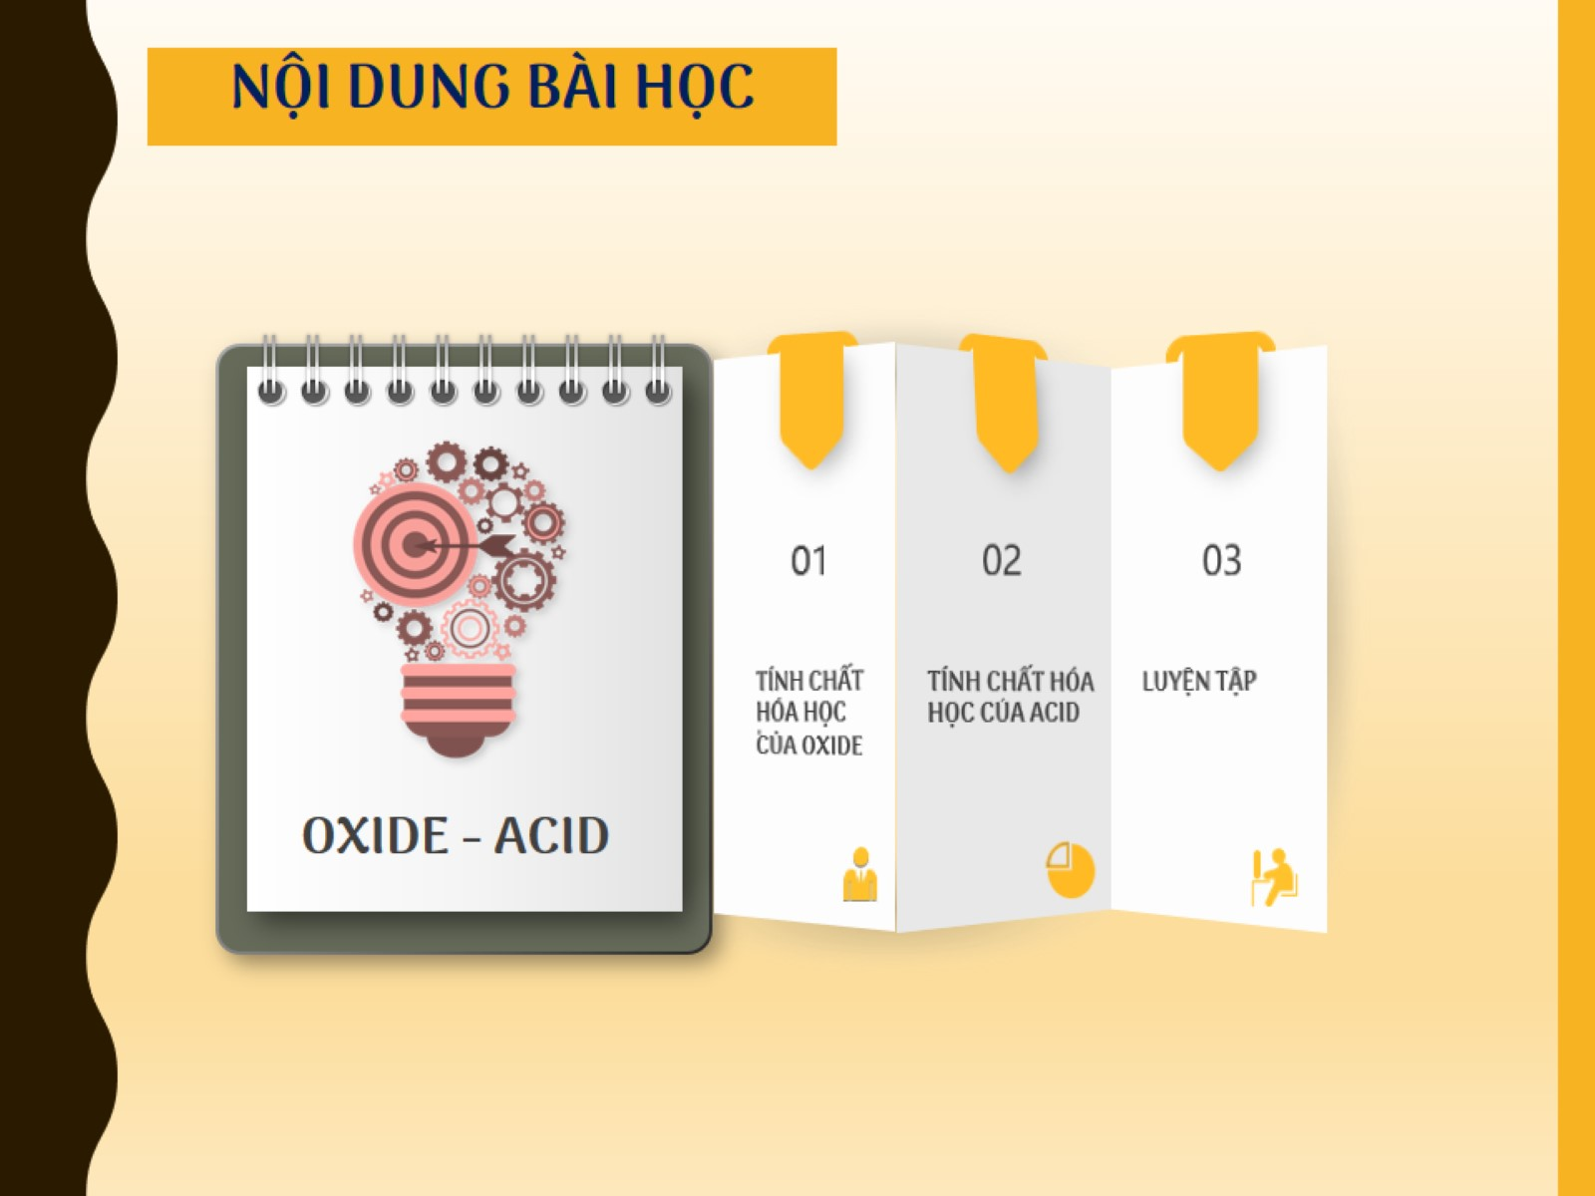

Slide 13
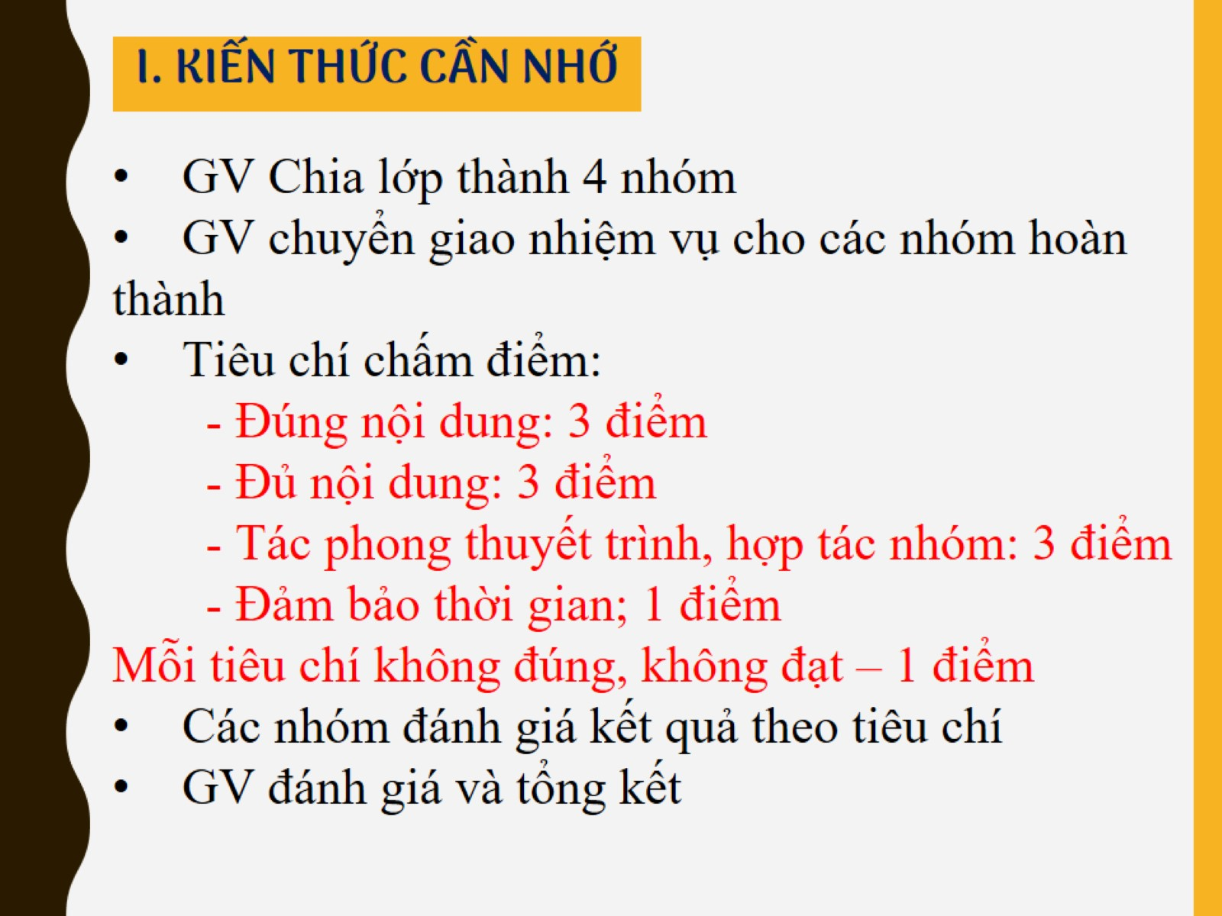

Slide 14
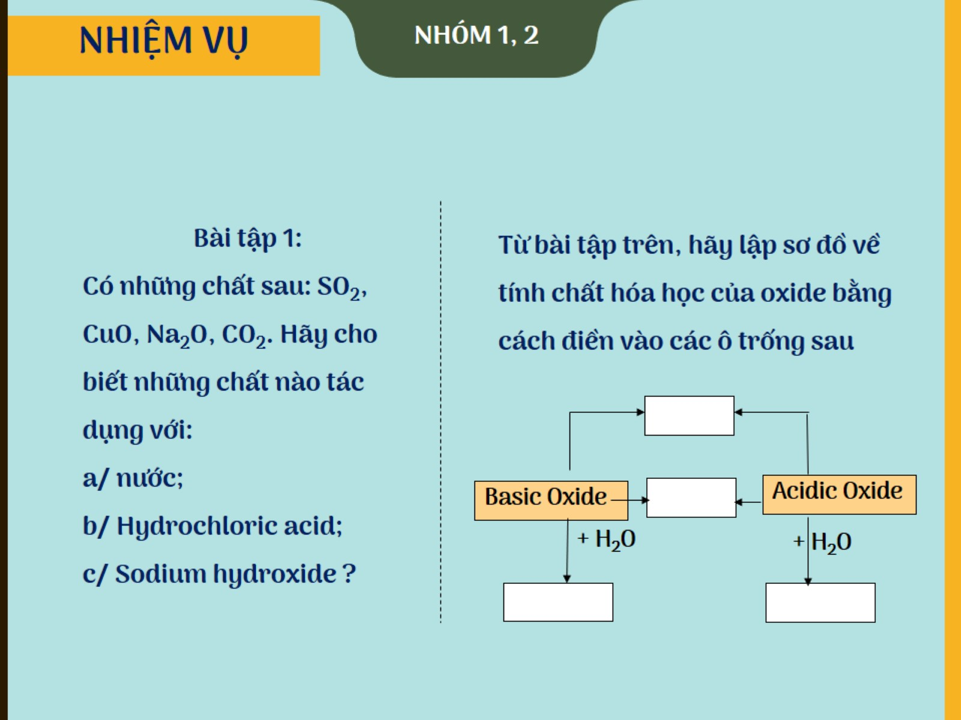

Slide 15
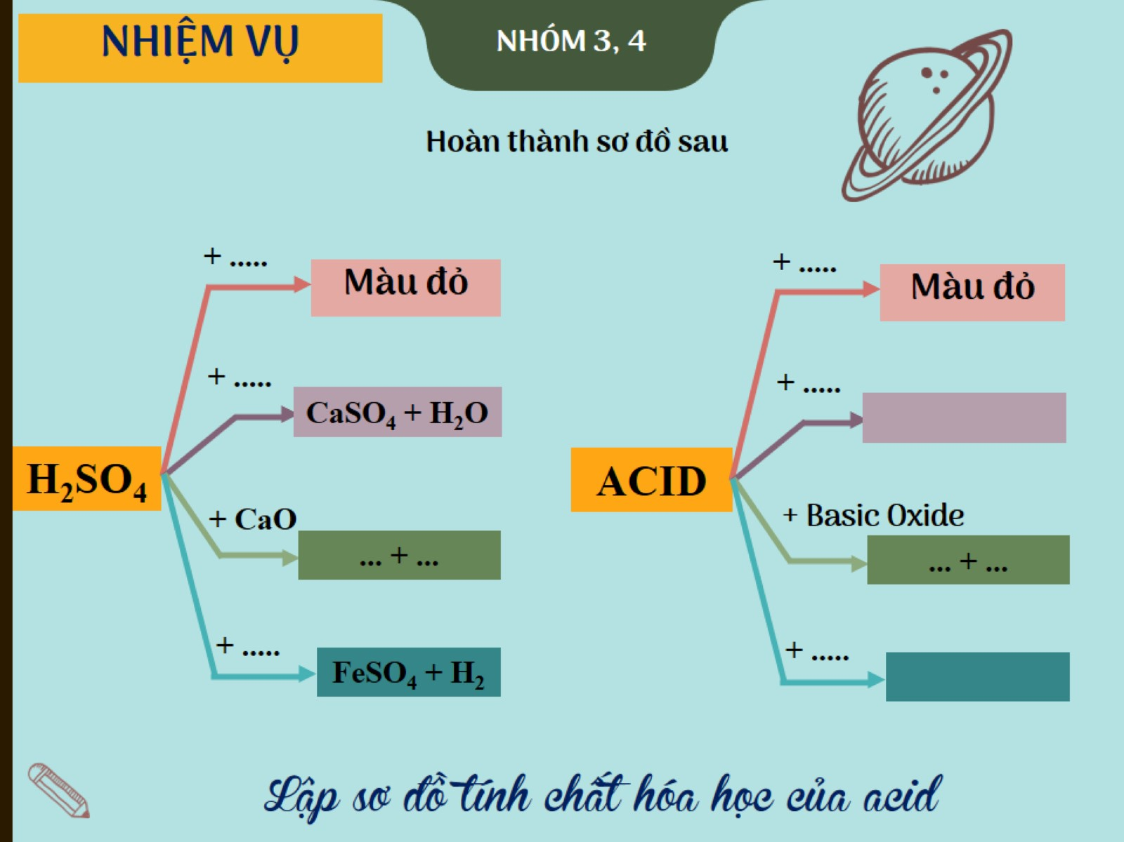
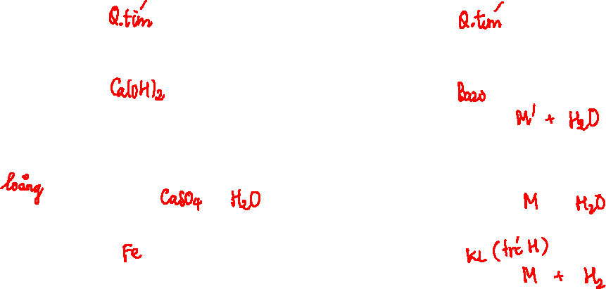

Slide 16
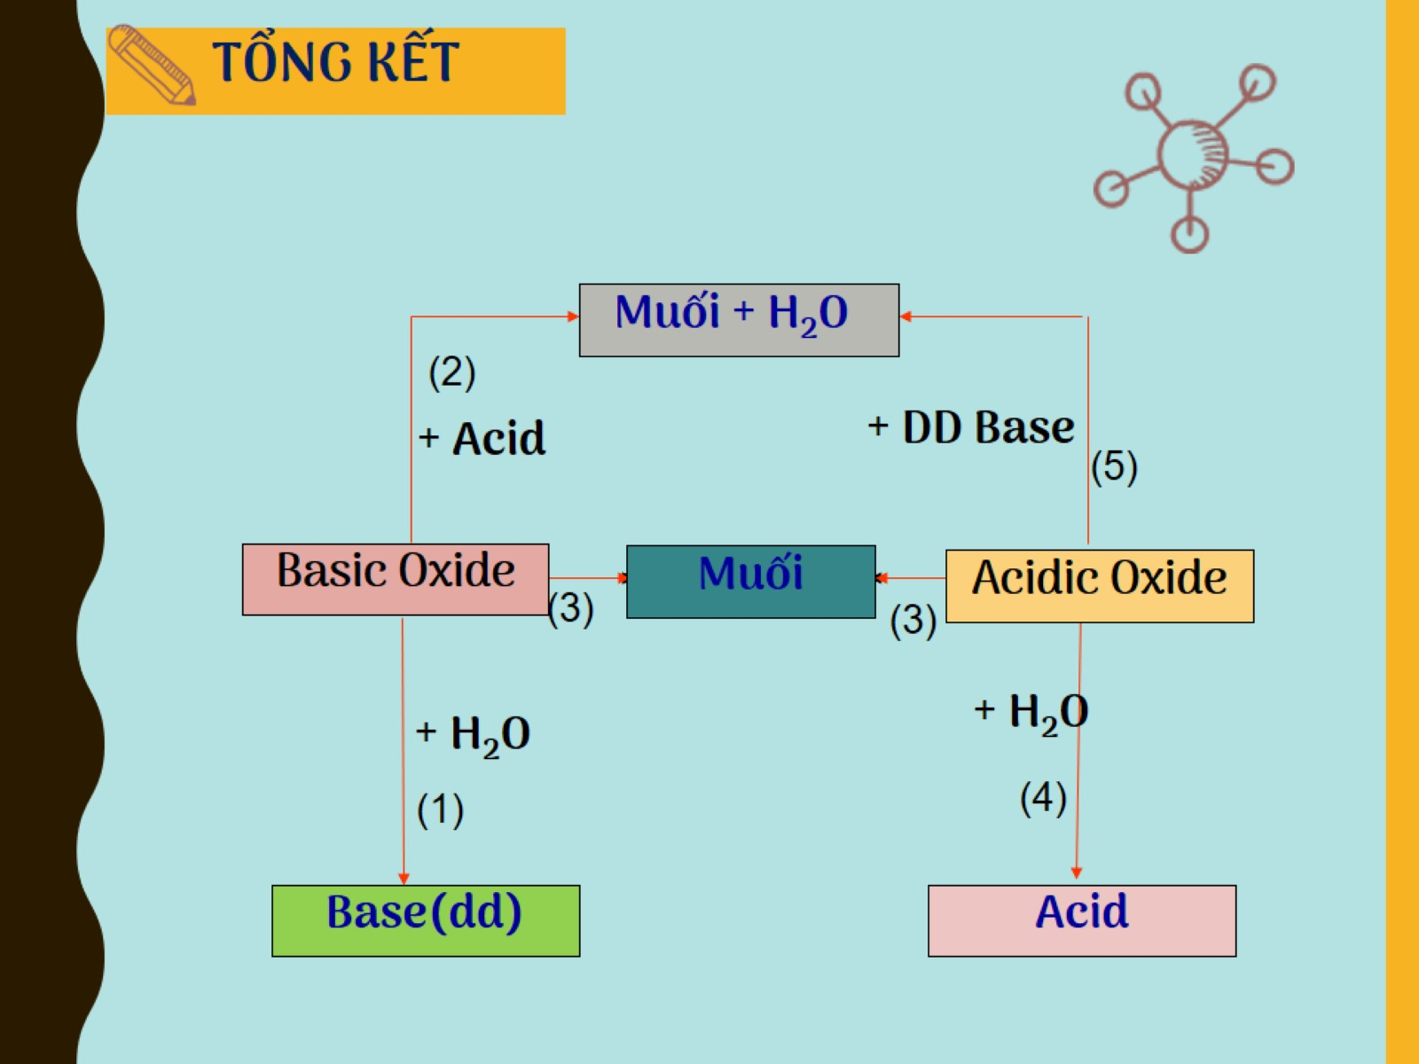

Slide 17
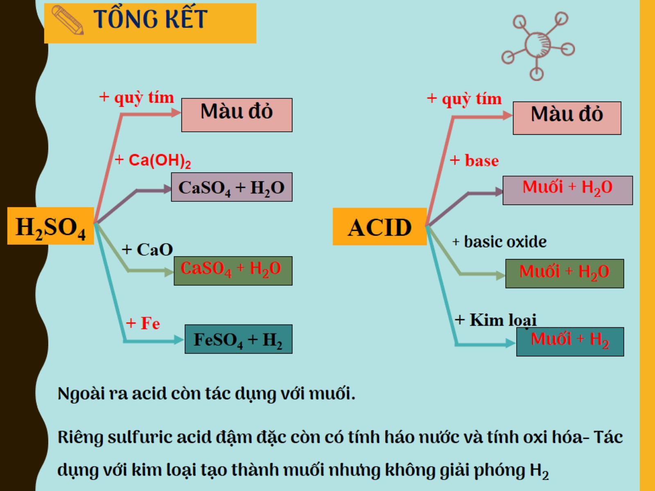

Slide 18


Slide 19
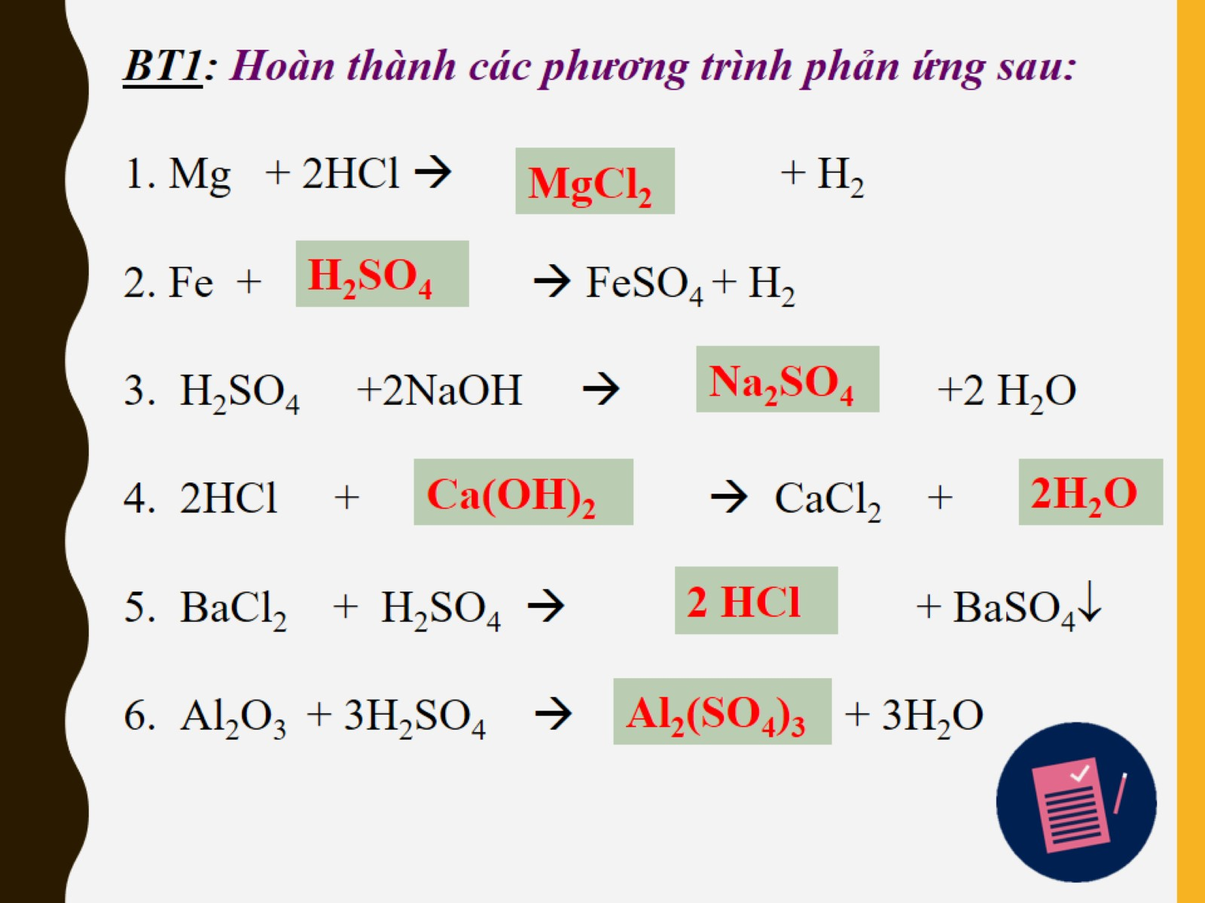
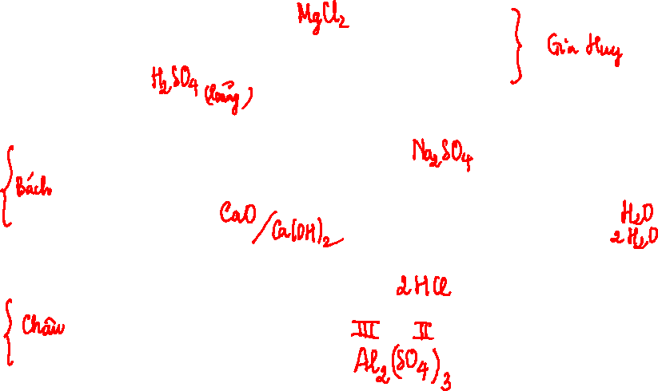

Slide 20
MgCl₂
H₂SO_{4 (l)}
Na₂SO₄
Ca(OH)₂
2H₂O
2HCl
Al₂(SO₄)₃

Slide 21
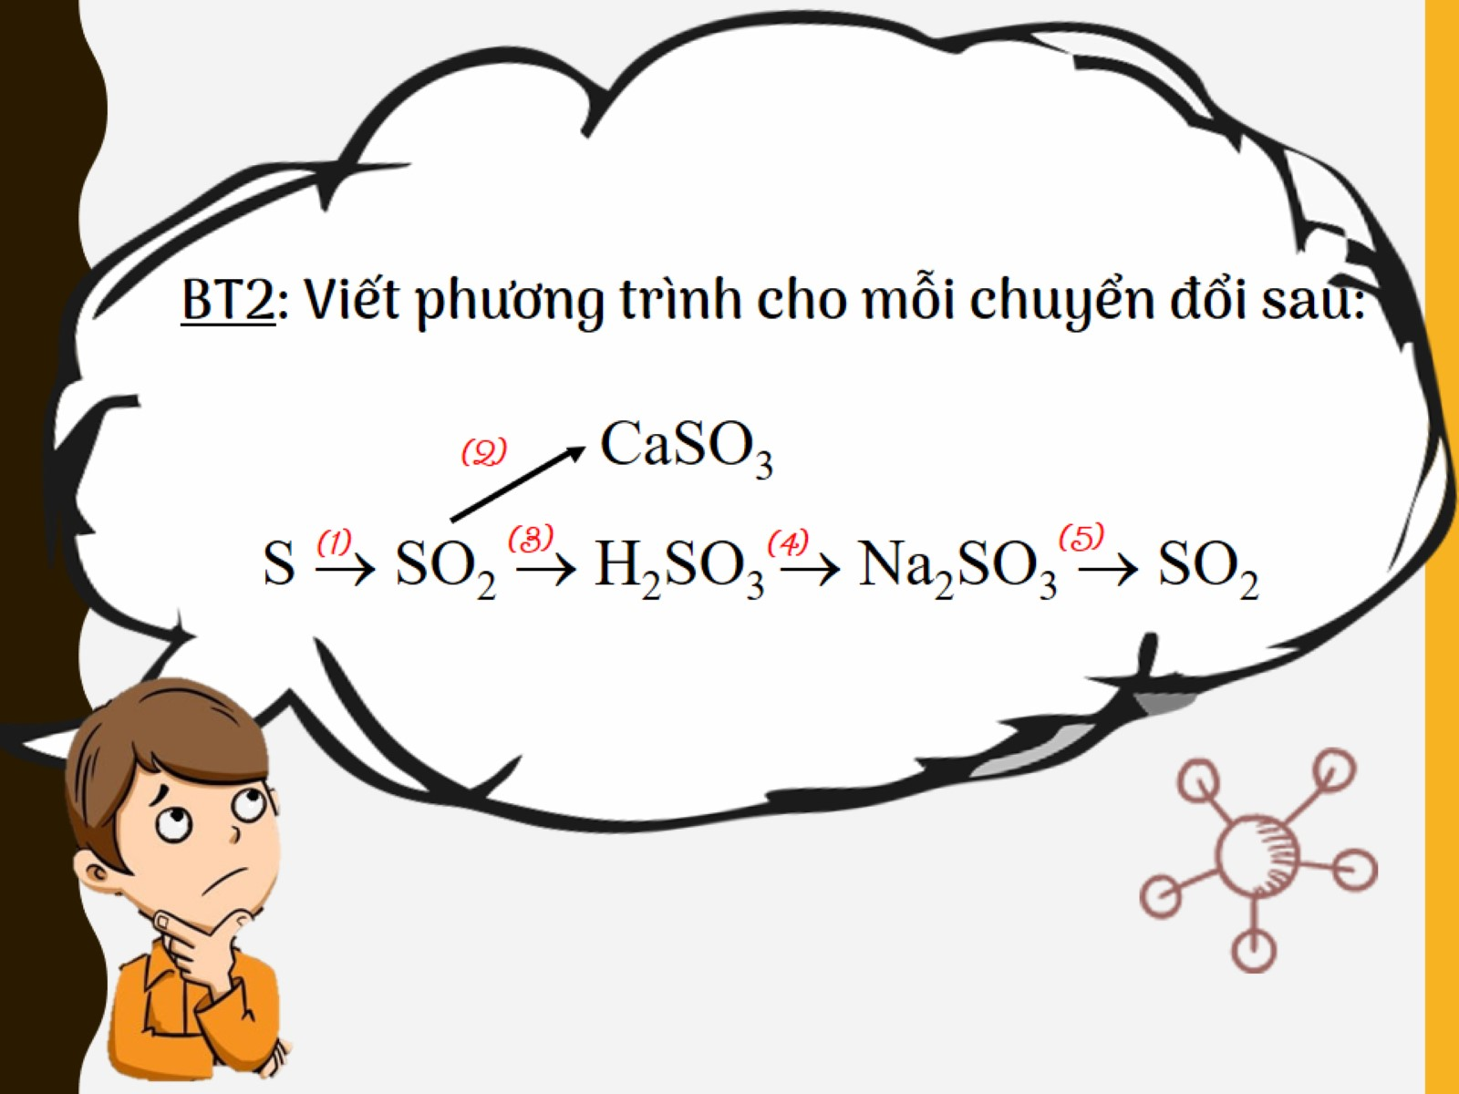
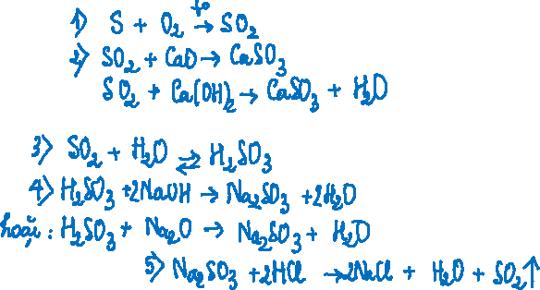

Slide 22
Đáp án
(1): S + O₂ → SO₂
(2): SO₂ + CaO → CaSO₃
Hoặc: SO₂ + Ca(OH)₂ → CaSO₃ + H₂O
(3): SO₂ + H₂O → H₂SO₃
(4): H₂SO₃ + 2NaOH → Na₂SO₃ + 2H₂O
Hoặc: H₂SO₃ + Na₂O → Na₂SO₃ + H₂O
(5): H₂SO₄ + Na₂SO₃ → Na₂SO₄+ H₂O + SO₂

Slide 23
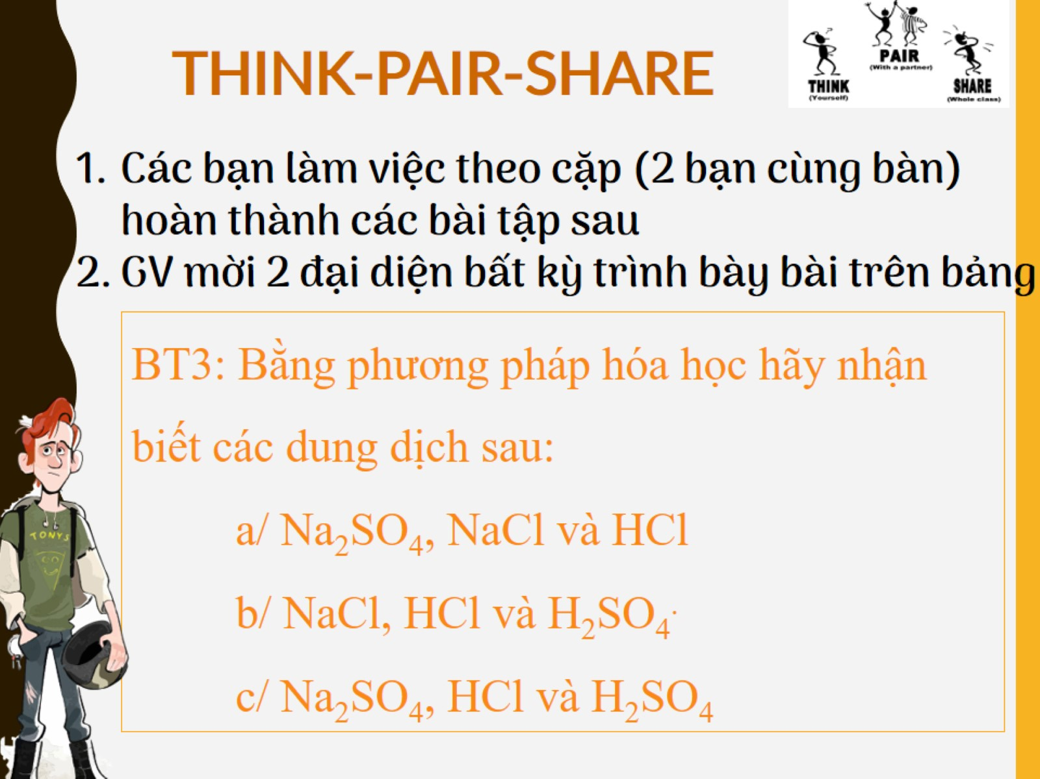

Slide 24
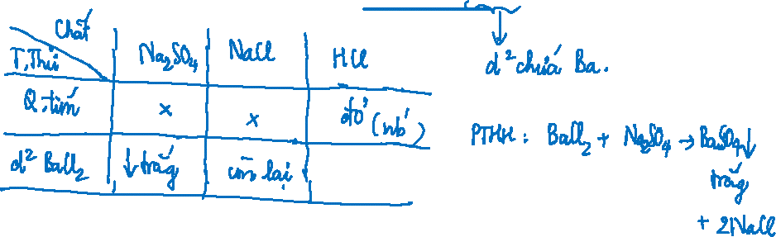
a. 3 dung dịch Na₂SO₄, NaCl, HCl

Slide 25
b. 3 dung dịch H₂SO₄, NaCl, HCl

Slide 26
c. 3 dung dịch Na₂SO₄, H₂SO₄, HCl

Slide 27


Slide 29

DẶN DÒ
Về nhà :
- Hoàn thành bài tập sgk
Đọc trước bài :
Tính chất hóa học của bazơ

Slide 30

XIN CÁM ƠN QUÝ THẦY CÔ GIÁO VÀ TẤT CẢ CÁC EM HỌC SINH ĐÃ ĐẾN DỰ TIẾT HỌC!

